Slide 1
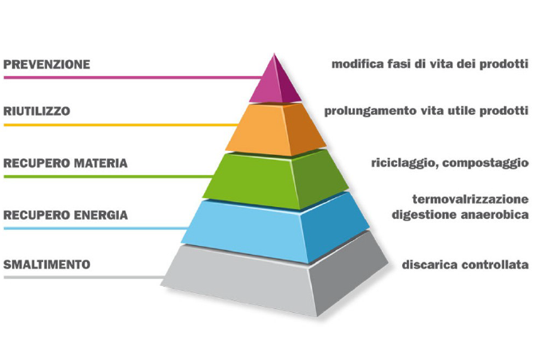
TRATTAMENTO RIFIUTI ORGANICI
PIRAMIDE DI SOSTENIBILITA’ EUROPEA
biodigestore
NELLA GERARCHIA DELLA SOSTENIBILITA’ IL COMPOSTAGGIO E’ DA PREFERIRE AL BIODIGESTORE

Slide 2
BILANCIO DI MATERIA DEL BIODIGESTORE
60.000 ton/anno di rifiuti organici
30.000 ton/anno di verde strutturante
12.000.000 litri/a di acqua
≈25.000.000 Kwh Energia
Biodigestore
6.000.000 Smc/anno di gas
14.000 ton/anno di compost
RIFIUTI
7.000 t/a offgas (90% CO2)
rifiuti gassosi
61.000 t/a
totali
+
18.000 t/a rifiuti solidi
+
36.000 t/a rifiuti liquidi
Per lo smaltimento di 60.000 ton/a di rifiuto organico si generano 61.000 ton/a di rifiuti

Slide 3
BILANCIO ENERGETICO DEI PROCESSI BIODIGESTORE
Q.tà di metano equivalente (Standard mc)
Fabbisogno di energia dell’impianto
Energia elettrica 16.500.000 Kwh
3.500.000
805.000
Produzione biometano (Smc)
Energia termica 805.000 mc gas
BIODIGESTORE
6.000.000
Carburante per trasporti 200.000 litri
200.000
Totale
4.500.000
Energia netta prodotta 1.500.000 Smc (6.000.000-4.500.000)
Il gestore dell’impianto percepisce contributi per l’intero volume di 6.000.000 Smc di metano immesso nella rete SNAM con un ricavo pari a 3 volte il prezzo di mercato del gas
Quindi 1,5 milioni di mc di gas ci costano 12 volte il suo prezzo di mercato!!!
E chi paga? Naturalmente i cittadini con TARI e bollette !!

Slide 4
CONFRONTO TRA COMPOSTAGGIO E DIGESTORE ANAEROBICO CON PRODUZIONE GAS
Parametro di confronto | Unità di Misura | Compostaggio (C) | Digestore Anaerobico (DA) | Note
Costi Investimento | € per ton | 200-300 | 400-800 | Gli impianti C sono modulabili e possono assumere capacità variabili; gli impianti DA devono avere capacità superiori a 25.000 t/a
Flessibilità sulla capacità | n.a. | Elevata | molto contenuta | La variazione di capacità del DA richiede realizzazione di infrastrutture e impegni economici consistenti
Costi di gestione | € per ton/anno | 75 | 150-200
Fabbisogno di superfice | mq ton/anno | 0,9-2,0 | 0,5-1 | Le infrastrutture degli impianti DA sono molto cementificate per vasche di contenimento liquidi e ciminiere; il C ha bisogno solo di superfici per il deposito dei cumuli rifiuti
Materia recuperata | materia prodotta rispetto al conferito (%) | 30 | 14 | Il C si colloca al terzo livello nella piramide di sostenibilità contro il quarto livello del DA
Costi di conferimento rifiuto | €/ton | 65-75 | 110-125 | Per il DA vanno aggiunti 25€/ton pagabile in bolletta per i finanziamenti degli impianti ecosostenibili
Emissioni gas clima-alteranti | mc per ton/anno | 80-90 | 140-150 | Tenendo conto del fabbisogno dell'energia elettrica, dell'energia termica e dei trasporti; trascurando le eventuali fughe e il biogas bruciato dalla torcia di emergenza.
Impronta idrica | lt di H₂O per ton rifiuti | 10-20 | 200

Slide 5
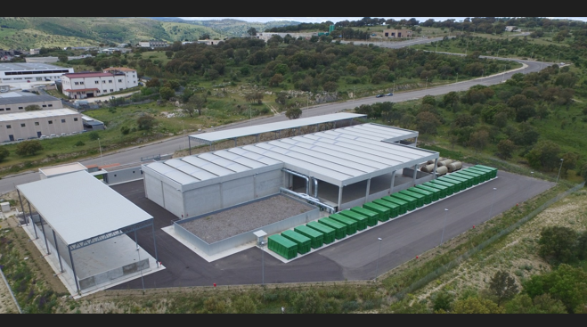
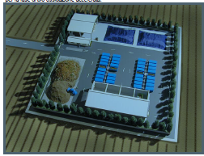
ESEMPI DI IMPIANTI DI COMPOSTAGGIO OPERATIVI
Impianto di S Marino capacità fino 12.000 ton/a
Impianto di Nuoro fino a 15.000 ton/a

